Slide 1
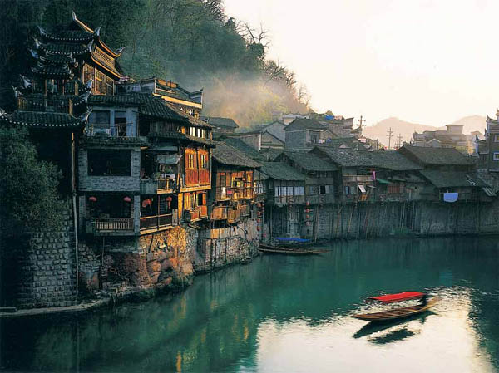
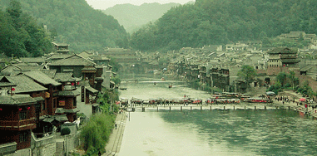
新课导入：

Slide 2
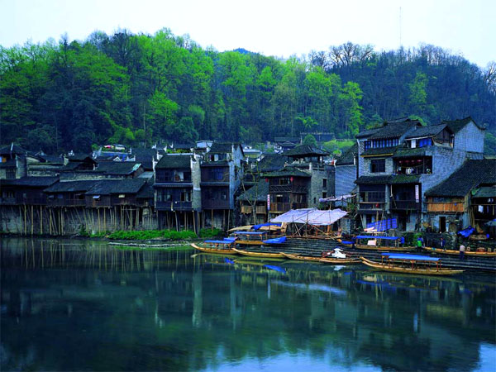

Slide 3
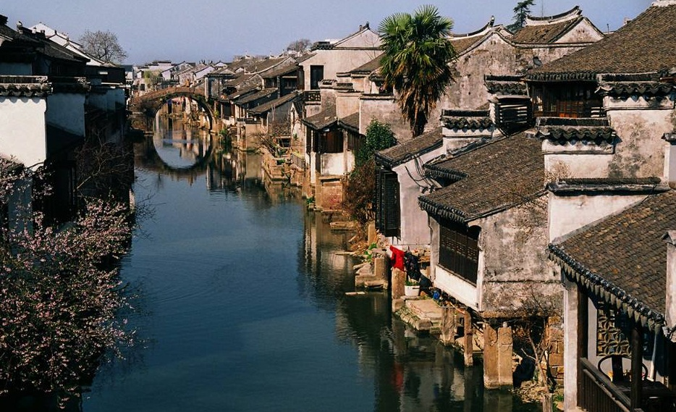

Slide 4
因为一本书，红了一座城！
这就是中国最美丽的小城，是传说中凤凰展翅飞升的地方！
凤凰古镇

Slide 5
沈从文

Slide 6
学习目标：
1、了解沈从文描绘的湘西风土人情和优美的环境描写。
2、分析主要人物翠翠的形象，把握描写人物的手法。
3、结合人物分析，领会作者的创作目的，小说的主旨。
4、走进作者构筑的善与美的理想世界，体会人性之美。

Slide 7
引：
有评家说：“《边城》是古今中外最为别致的一部小说，是小说中飘逸不群的仙女。”
《边城》奠定沈从文在文学史上的历史地位。在《亚洲周刊》 “20世纪中文小说一百强排行榜”中，《呐喊》位列第一，《边城》名列第二。

Slide 8
认识作家：
现代中国风俗画家、乡土文学之父——沈从文
原名沈岳焕，湖南凤凰人，苗族。现代作家、历史文物研究家。小学毕业后长期在土著军队生活。1923年到北京靠自学从事文学写作。1927年到上海吴淞中国公学任教，1928年与胡也频、丁玲编辑《红黑》杂志，并参加新月社。1930年任教于青岛大学。抗战胜利后任北京大学教授。

Slide 9
沈从文一生都自命为“乡下人”，一再地说：“我实在是个乡下人。说乡下人我毫无骄傲，也不在自贬，乡下人照例有根深蒂固永远是乡巴佬的性情，爱憎和哀乐自有它独特的式样，与城市中人截然不同!他保守，顽固，爱土地，也不缺少机警，却不甚懂诡诈”。
他以“乡下人”的主体视角审视当时城乡对峙的现状，批判现代文明在进入中国的过程中所显露出的丑陋，这种与新文学主将们相悖的观念大大丰富了现代小说的表现范围。他的《边城》被誉为“田园诗的杰作”，是我国现代文学史上“一颗千古不磨的珠玉”。

Slide 10
沈从文创作的小说主要有两类，一种是以湘西生活为题材，一种是以都市生活为题材。前者通过描写湘西人原始、自然的生命形式，赞美人性美；后者通过都市生活的腐化堕落，揭示都市自然人性的丧失。
其笔下的乡村世界是在与都市社会对立互参的总体格局中获得表现的，而都市题材下的上流社会“人性的扭曲”他是在“人与自然契合”的人生理想的烛照下获得显现。
正是他这种独特的价值尺度和内涵的哲学思辨，构起了沈从文笔下的都市人生与乡村世界的桥梁。也正由于这种对以金钱为核心的“现代文学”的批判，以及对理想浪漫主义的追求，使得沈从文写出了《边城》这样的理想生命之歌。

Slide 11
以湘西为背景的系列小说：
短篇小说：《丈夫》《贵生》《三三》
中篇小说：《边城》
长篇小说：《长河》
作品着力描绘不受“近代文明”玷污的原始古朴的人性，在古老的生活节奏与情调中塑造一系列不带社会阶级烙印的自然化的人，讴歌一种自在自得的人生。

Slide 12
《边城》完成于1934年4月19日，是作者最负盛名的代表作。1933年夏，沈从文偕夫人游崂山，在一条名叫“九水”的溪边，看到对岸有一个十五六岁的少女，穿一身孝服，先在岸上烧了一堆纸钱，后又从溪里拎起一桶水向来时的方向走去。看着她孤单怜弱的身影，他想到了家乡小辈用河里或井里的水为去世的长辈抹洗尘垢的风俗，想到湘西一些小溪渡口人家常有的家庭格局，以及自己从湘西走出来艰苦奋斗的经历，不禁产生了写作《边城》的冲动。
他自己曾说，创作《边城》的目的，不是描绘一幅与现实隔绝的世外桃源图，而是要表现一种“优美、健康而又不悖乎人性的人生形式”，并在这个人生形式里，注入自己在30多年的人生旅途中所体验到的人生哀乐。全篇以翠翠的爱情悲剧作为线索，淋漓尽致地表现了湘西地方的风景美和人性美。

Slide 13
文体常识
散文化小说：
散文化小说，是指将小说和散文两体裁相互渗透而形成的一种散文化结构的小说，是介于散文和小说之间的一种文体。
1、淡化情节
这类小说，情节不再是构成小说最核心的因素。它在浓重的抒情语言特点下展开叙述，显示出散文化的结构特征，缺少传统小说矛盾冲突的戏剧性，所以又称之为非戏剧性。它没有传统小说“开端—发展—高潮—结局”的结构，大多是平常生活的自然呈现，也都润泽在平凡的叙述中。

Slide 14
2、淡化人物
在传统小说中，作者非常重视人物性格的刻画，强调塑造 “典型人物”。而散文化小说却有悖于此，作者刻意淡化对小说中人物性格的刻画，只去呈现人物的原生状态。
3、营造意境
散文化小说中，意境是作者个人情感的流露，也是社会环境与自然环境的反映及民情民俗、人的生存状态的再现。

Slide 15
合作共学：
释题：
边城即边地的小城，指远离城市的边远小镇。
从空间与地位上来看，“边城”是大城市的对立面，是“中国另外一个地方另外一种事情”。
从时间、文化上考虑，“边城”是大城市的腐朽生活和“庸俗小气自私市侩”的风气的对立面。它代表了沈从文先生对其故乡未完全被现代物质文明摧毁的淳朴民风的怀念。

Slide 16
故事梗概：
边城，一条狗，一个女孩，一位老人，构成了一部作品，演绎了一段曲折动人，哀婉感人的故事。
在川湘交界的茶峒附近，小溪白塔旁边，住着主人公翠翠和她爷爷老船夫。茶峒城里有个船总叫顺顺，他有两个儿子，老大叫天保，老二叫傩送。
端午节翠翠去看龙舟赛，偶然相遇相貌英俊的青年水手傩送，傩送在翠翠的心里留下了深刻的印象。同时，傩送的兄长天保也喜欢上了翠翠，并提前托媒人提了亲。天保告诉傩送一年前他就爱上了翠翠，而傩送告诉天保他两年前就爱上了翠翠，天保听了后也吃了一惊。然而此时，当地的团总以新磨坊为陪嫁，想把女儿许配给傩送。而傩送宁肯继承一条破船也要与翠翠成婚。
兄弟俩没有按照当地风俗以决斗论胜负，而是采用公平而浪漫的唱山歌的方式表达感情，让翠翠自己从中选择。傩送是唱歌好手，天保自知唱不过弟弟，心灰意冷，断然驾船远行做生意。

Slide 17
碧溪边只听过一夜傩送的歌声，后来，歌却再没有响起来。老船夫忍不住去问，本以为是老大唱的，却得知：唱歌人是傩送，老大讲出实情后便去做生意。几天后老船夫听说老大坐船出了事，淹死了……
码头的船总顺顺因为儿子天保的死对老船夫变得冷淡。船总顺顺不愿意翠翠再做傩送的媳妇。老船夫只好郁闷地回到家，翠翠问他，他也没说起什么。夜里下了大雨，夹杂着吓人的雷声。第二天翠翠起来发现船已被冲走，屋后的白塔也冲塌了，翠翠去找爷爷却发现老人已在雷声将息时死去了…… 老军人杨马兵热心地前来陪伴翠翠，也以渡船为生，等待着傩送的归来。
小说结尾“这个人也许永远不会来了，也许明天回来”，给读者留下无尽的怅惘。

Slide 18
情节梳理：
第三节：叙述边城的人们紧锣密鼓地筹备着龙舟竞渡的热闹场面。（今年端午，顺叙）
第四节：讲述了翠翠在河边看龙舟，巧遇二老傩送的情形，傩送一句“大鱼咬你”就深深的印在了翠翠心中。（两年前的端午，插叙）
第五节：讲述翠翠和外祖父看竞渡时巧遇大老天保的情景，祖父拿天保试探翠翠，翠翠却心有所属。（去年的端午，插叙）
第六节：迎亲的花轿来到渡口，撩拨着翠翠内心深处的情思，引发了她对爱情的美好憧憬。（今年端午，顺叙）

Slide 19
情节特点：采用插叙，主体部分第四章、第五章是作为插叙的内容增添进去的。
作用：在结构上，避免了平铺直叙，形成文章整体布局上的跌宕美。在内容上使“翠翠的心事”有了依托，成为有源之水，有本之木。交代了翠翠爱情的产生、发展过程，也充实了人性美善的内容。

Slide 20
第二课时

Slide 21
——美与爱构建的王国
沈从文说：“不管是故事还是人生，一切都应当美一点，丑的东西虽不全都是罪恶，总不能使人愉快，也无从令人由痛苦见出生命的庄严，产生那个高尚情操。”用一个字概括边城：
美

Slide 22
一、风景美
①河中水皆泛着豆绿色，天气又那么明朗。 （第4部分1段）
②落日向上游翠翠家中一方落去了，黄昏把河面装饰了一层银色薄雾。（第四部分6段）
③祖父坐在船头吹《娘送女》曲子给她听，她却同黄狗躺在门前大岩石上荫处看天上的云。白日渐长，不知什么时节，守在船头的祖父睡着了，躺在岸上的翠翠同黄狗也睡着了。（第六部分结尾）
小结：青山、绿水、渡船、老人、女孩、黄狗 等组成一幅诗意的风景画。湘西边陲山城特有的幽静淳朴、生机盎然，人与自然浑然一体，远离世俗的尘嚣，充满了原生态的自然美。

Slide 23
景物描写作用：
1、交代了小说人物的生活背景。
2、苍翠的山林、豆绿的河水、温柔的黄昏，展示出湘西边陲特有的清新秀丽的自然风光，渲染了静谧朦胧的氛围。
3、一方水土养一方人，清新秀丽的环境也烘托了翠翠、爷爷等善良淳朴的形象。

Slide 24
二、风俗美
文中写了哪些民情风俗？
端午节——龙舟赛、捉鸭子比赛
端午节赛龙舟场景，“每当两船竞赛到剧烈时，鼓声如雷鸣”，“两岸人呐喊助威”，可以感受到边城人在节日中的欢喜、激动、兴奋。而在这一天，不仅妇女孩子穿上新衣，家家锁门闭户到河边，上吊脚楼观看年轻小伙龙舟竞赛，而且“军官、税官以及当地有身份的人，莫不在税关前看热闹”，“好事的军人，当每次某一只船胜利时，必在水边放些表示胜利庆祝的五百响鞭炮”，节日中官民同乐，都很尽兴，一派热闹和谐的氛围。

Slide 25
中秋节——月下对歌
中秋夜晚赏月，青年男女用对歌的方式在月夜倾吐爱慕之情。
春节——狮子龙灯、放烟花
新年正月十五，小教场迎春的狮子龙灯来自军营和各乡，军士们光赤着上身舞龙耍狮，烟火的白光如花雨般洒落，人们在画雨中缩着脖颈，又怕又欢喜，小小的山城沉浸在一片欢乐的海洋之中。
迎婚风俗
迎婚送亲的花轿队，路过渡口，送给老船夫一个小红纸包的钱，而从不要过路人钱的老船夫还必须收下。

Slide 26
小结：这里是一个隔绝而保守、安定而喜乐、质朴而原生，极具地域特色的世外桃源，具有和谐淳朴、美不胜收的风土人情。不仅保持着古老淳朴的民风，相应地保留着古老的风俗习惯。

Slide 27
为什么写风俗美？
1、展示风土人情。
人们争相参与观看龙舟比赛和捉鸭子，这本身就是边城的特色，不同于其他地方的活动。在这种风俗活动中展示淳朴、美不胜收的风土人情，表现湘西人的热血性格、团结精神和对生活的热爱。
2、为后文做铺垫。
在这热闹的场景中，主人公一一登场：翠翠、爷爷、老船夫、傩送等。翠翠与傩送于此时初相遇，为小说的后半部分情节的展开、塑造人物做好了铺垫。

Slide 28
三、人性美
一方水土养育一方人，在这样优美的环境中生活着的人们必然也是与环境相匹配的。边城人民是“一群未被近代文明污染”的善良人，他们身上都充满着人情味和闪耀着人性美的光辉。我们就从翠翠、傩送、天保和祖父身上去感受人性美。

Slide 29
翠翠的形象：
在课文中找出描写翠翠情感变化的关键词语，仔细观察和揣摩这些词语及其内在关联。
（1） 翠翠为什么“又吃惊又害羞”？（第四章）
（2）“但是另外一件事，属于自己不关祖父的，却使翠翠沉默了一个晚上。”翠翠在想什么事呢？
（3）“但这印象不知为何，总不如那个端午所经过的事情甜而美。” 为什么呢？
（4）“翠翠为了不能忘记那件事，上年一个端午又同祖父到城边河街去看了半天船。”
（5）“那水上名人同祖父谈话时，翠翠虽装作眺望河中景致，耳朵却把每一句话听得清清楚楚。”

Slide 30
(6)“一家人都好，你认识他们一家人吗？”“爷爷，你的船是不是正在下青浪滩呢？”
(7)“翠翠还正想起两年前的端午一切事情哪，但祖父一问，翠翠却带着点儿微恼的神气，把头摇摇，故意说：“我记不得，我记不得，我全记不得！”。
(8)远处有吹唢呐的声音，她知道那是什么声音。
(9)为了想早早的看到那迎婚送亲的喜轿，翠翠还爬到屋后塔下去眺望。
(10)一伙人上了渡船后，翠翠同祖父也上了渡船，祖父拉船，翠翠却傍花轿站定，去欣赏每一个人的脸色与花轿上的流苏。
(11)“过了许久，爷爷还不来，翠翠便稍稍有点儿着慌了”
(12)两次想到“假如爷爷死了呢？”
(13)“翠翠睨着腰背微驼白发满头的祖父，不说什么话。”

Slide 31
分析：
①情窦初开，“在成熟的生命中，觉得好像缺了什么……想要在一件新的人事上攀住它，”渴望新的生活，“好像生活太平凡了，忍受不住。于是胡思乱想”下桃源县，过洞庭湖。
②深深的依恋爷爷，担心爷爷会离她而去。当她设想到爷爷要搭下水船去杀了她的时候，就吓怕起来，“一面锐声喊着祖父，一面从坎上跑向溪边渡口去”喊爷爷，看见爷爷后依然“小小心子还跳跃不已”，朦胧中渴望着爱情。听父母的故事，神往倾心。间或吸气，释放心中被压抑的“分量沉重的东西”。
③对傩送一见倾心，但又含蓄而不善表白。在梦中听到傩送唱的歌，梦见自己摘到了平常摘不到的虎耳草。当爷爷提及傩送向她攀交情的时候，先是“吃了一惊”，然后借故走开，天真而幼稚。

Slide 32
可以说，翠翠是淳朴的边城一个天真、善良、温柔、清纯的女孩形象。她过着自由的生活，关心爷爷，也被爷爷宠爱关心；但她已经到了情窦初开的年龄，祖父并不能真正理解她，她的内心是清纯的，同时又是孤寂的。
翠翠的形象：
美丽纯洁、情窦初开、善解人意、清纯质朴、腼腆多情、矢志不渝的理想化纯美化的少女形象，是一个理想化、纯美化的形象，是“爱”与“美”的化身。

Slide 33
爷爷的形象：
1、翠翠觉得一个人进城看划船不好玩，祖父便连夜赶到城里请熟人替自己看一天渡船，自己陪翠翠进城。还给卖皮纸的过渡人铜钱时留下一枚，“闭上一只眼睛，装成狡猾得意神气笑着”，把那枚铜子送给翠翠。
2、顺顺夸翠翠长得很美时，祖父“很快乐地夸奖了翠翠不少”，他虽“似乎不许别人来关心翠翠的婚事”，其实自己内心十分操心；“不加检点笑着”问翠翠假如大老要娶她，她是否愿意，以及翠翠回绝后他虽不再说了，“心中却很显然地还转着这些可笑的不好的念头”；后来又试探翠翠的意思：“翠翠，宋家堡子里新嫁娘年纪还只十五岁。”

Slide 34
3、祖父虽然陪翠翠进城了，到路上时，又“想起什么似的”，回去替那位帮他看船的朋友，让他去看看城里的热闹；老朋友醉倒后，祖父心里虽着急回去找翠翠，但为了责任，他没有离开渡船；卖皮纸的过渡人送他一把铜钱，老船夫要还钱。
4、祖父明白那话里意思，又说：“前年还更有趣，你一个人在河边等我，差点儿不知道回来，天夜了，我还以为大鱼会吃掉你。

Slide 35
爷爷，一位摆渡老人，一位勤劳、善良、坚强的老人。他经受了女儿女婿双双徇情的悲惨人生，但依然怀着强烈的责任心在溪上摆渡。他对孙女关心备至，关心她的生活，也关心她的婚姻。为了把翠翠托付给人，解除他死后的遗憾，他亲自上街打探消息，并启发翠翠去恋爱、去响应傩送的爱慕。晚上，他常常带翠翠来到悬崖边、月关下给翠翠讲故事，跟翠翠说话，从来都和善安详。
爷爷形象：
善良纯朴、重义轻利、热心好客、甘守清贫、自尊自强，对翠翠亲情无限，疼爱有加。

Slide 36
傩送的形象：
（1）英俊：诨名“岳云”
（2）淳朴善良：好意邀请翠翠去家里坐坐，被她误会也不予计较。不跟水手说荤话。
（3）能干：捉了五只鸭子。
（4）幽默：“大鱼咬了你，可不要喊救命！”
（5）心底善良，敢于追求，蔑视权财，责任感强。他和翠翠一见钟情，不走车路，执着的为翠翠唱歌求爱。对王团总陪嫁的碾坊，他毫不动心，敢于追求自己的最爱。当知道哥哥闯滩而死的时候，他心怀愧疚，舍弃一切，远走他乡。

Slide 37
天保的形象：
敢作敢为的人，胸怀宽广。他爱上了翠翠，便请人去提亲；知道弟弟也爱翠翠之后，便相约去决斗；忍痛割爱、成全弟弟之后，便外出闯滩。这都说明他敢作敢为，是一个真正的男子汉。而决斗时让弟弟先唱歌，最终放弃了追求翠翠，都说明他是一个胸怀宽广的人。

Slide 38
探究一：小说是怎样体现纯朴的人性之美？
爷爷与翠翠：
祖孙之爱，关爱、呵护
浓郁的亲情
翠翠与傩送、天保：
男女之爱，纯洁、执着
懵懂的爱情
傩送与天保：
兄弟之爱，真诚、无私
挚爱的手足情
爷爷与乡人：
乡邻之爱，互助、和睦
淳朴的乡情
在这个小镇上，人与人之间没有等级，没有功利，真诚相待，相互友爱，有悖于现代文明物欲金钱主义的浅薄、庸俗、腐化和堕落，展现出一种优美、健康、自然而又不悖乎人性的人生形式。

Slide 39
《边城》所表现的人生形式确实是自然的，这里的人生善良、勤劳，质朴、真实、自然，毫不矫揉造作，毫不急功近利，体现了人性中最美的一面。这种人生形式是优美的，它们含蓄而毫不夸张，温情而毫不暴烈，他们的人生是优雅的、安详的。这种人生形式是健康而不悖乎人性的，他们有爱、敢爱，爱得深沉，爱得彻底。

Slide 40
探究二：《边城》中除了“美”和“爱”之外，还有“孤独”？你体会到了吗？
1、翠翠的孤独：
翠翠自幼父母双亡，内心无比孤独。(虽然有外公无微不至的照顾，但是并不能真正理解她作为一个青春少女的情怀。)没有人能体会一个思春少女的感情。她为这无奈的生活而痛哭，外公不能明白她内心的哀痛。
天保和傩送为了她而唱歌“决斗”，她却毫不知情，只能在梦中希望爱情的实现，现实似乎与她无关。
天保闯滩而死，傩送离家出走，外公为她的婚事忧愁而死，她却并不理解这一切前因后果，只能凄凉地守着渡船，等待着心上人的归来。没有人能告诉她要孤独等待到什么时候。

Slide 41
2、天宝的孤独：
不知情中陷入爱情的矛盾中，最后孤独地离开并死于意外。
3、傩送的孤独：
孤独地追求爱情，最后为亲情放弃爱情。
4、爷爷的孤独：
孤独地守着传统，孤独地守着渡船和孙女，最后在孤寂中死去。
5、作者的孤独：
无法阻止古老传统的消逝，无法融入繁华喧嚣的都市；生活中人性中的美好逐渐远离人们，人性中的恶愈演愈烈……在翠翠身上，不仅有爱与美，人性与人生优美的极致同时也凝聚了沈从文对湘西文化的无尽伤逝和眷恋 。

Slide 42
探究三：边城人们是那样善良、纯真，翠翠的爱情为什么会以悲剧结束？
①大老的殒命
大老的殒命，引起的二老自责、顺顺家与老船夫之间的误会等一系列连锁反应, 是翠翠爱情悲剧的直接原因。
唯一的亲人爷爷也在风雨之夜去世，翠翠的爱情也随之消逝了。

Slide 43
②人性的美丽与缺陷
边城中善良纯真的人们也是有缺陷的。天真，纯洁，活泼的翠翠有着害羞，外表柔弱，不敢说出自己内心真实情感的一面，傩送虽英俊健硕，知情晓义，但同时也无法放下心里那个对老船夫的误会，以致后来选择了离开，这两个因素也是导致悲剧重要原因。
这种美丽与缺陷再现给读者，也是作者为了向读者展现在那个淳朴的小城中有着这样一些不完美的人，正是这种不完美才把人物形象呼之欲出，在读者为悲剧感到惋惜时，也将人物的轮廓深深刻到了心里。

Slide 44
③终结与重塑
边城最后还提到了一夜之间猝然倒塌又重修的白塔，实际上也象征了“边城”这个沈从文塑造的理想世界是终究要终结的，也表现了沈从文对重塑湘西未来的渴望。
这个存在于作者过去回忆里的世界是早已经不在了的，作者清楚地认识到了，他想怀念，但又挣脱于现实的悲痛之中，所以他将这种怀念之情注入了作品中，同时也借喻白塔表达他内心对于新边城依然能美好的愿望。

Slide 45
探究四：作者为何要将这样一个美好温暖的故事处理成悲剧呢？
这部小说通过对湘西儿女翠翠和恋人傩送的爱情悲剧的描述，反映出湘西人民在“自然”“人事”面前不能把握自己命运的惨痛事实。翠翠是如此，翠翠的母亲也是如此，她们一代又一代重复着悲痛而惨淡的人生，却找不到摆脱这种命运的途径。沈从文通过《边城》这部爱情悲剧，试图揭示人物命运的神秘，赞美了边民淳良的心灵。
有人认为，翠翠的爱情悲剧，是由封闭的农业文明社会中人们精神的孤寂导致的……可以说，就在卷入这场爱情旋涡中的每个人的孤独挣扎中，翠翠的爱情以悲剧结束了，“也许明天回来”不过是孤寂中自我安慰罢了。因此，悲剧的结局并非作者“设计”的，而是在那样的背景下故事必然走向的结局。

Slide 46
探究五：沈从文想通过纯美、自然的边城告诉我们什么呢？
1、赞美: 边城生活的质朴、纯真和人与人之间纯洁的爱。文中极力讴歌了传统文化中保留至今的美德，边城描写的湘西，自然风光秀丽、民风纯朴，人们不讲等级，不谈功利，人与人之间真诚相待。
2、批判: 现实生活中古老的美德、价值观失落的痛心，以及对现代文明物欲泛滥。
3、呼吁：希望通过湘西人的人生方式，以此重建民族的美好品德和人格。

Slide 47
探究六：这么美的边城还存在吗？
《边城》所写的那种生活确实存在过，但到《边城》写作时（1933——1934）已经几乎不复存在。作者在《长河·题记》中说：“去乡已十八年，一入辰河流域，什么都不同了。表面上看来，事事物物自然都有了极大进步，试仔细注意注意，便见出在变化中的堕落趋势。最明显的事，即农村社会所保有的那点正直朴素人情美，几乎快要消失无余，代替而来的却是近二十年实际社会培养成功的一种惟利的人生观。”

Slide 48
探究七：我们现在读这篇小说有什么现实意义？
作者创作《边城》的用意在于要跟现实进行对照：一边是“边城”人的淳朴、善良、正直、热情，一边是都市社会的虚伪、懦弱、自私、势利；一边是湘西社会的“过去”的“人情美”“风俗美”，一边是今天的“唯利是图的人生观”。审视现实，我们也不由得感到，在今天这个物质化的时代，商品经济的大潮越来越把人也商品化、庸俗化，冷漠、自私、惟利渐渐充满了我们生活的空间。
读沈从文的《边城》，激起了我们心底对“未被近代文明污染”的美好人性和宁静和谐的生活的呼唤；让我们思考：怎样才能构建和谐的、一如“边城”的美好社会。

Slide 49
总结悟学：
《边城》是一首用小说形式绘就的五彩之画、写成的无韵之诗，是一曲真挚、热烈的爱情赞歌，是一支湘西山村生活的牧歌。
小说紧紧围绕祖父和翠翠，描写了湘西淳朴的风土人情，展现出人性的善良美好。反映了作者对“优美、健康、自然、而又不悖乎人性的人生形式”的向往。

Slide 50
同时《边城》又是一个怀旧的作品，一种带着痛惜情绪的怀旧。《边城》也是一个温暖的作品，但是后面隐藏着作者很深的悲剧感。
作者怀有重建民族品德和人格的梦想，但现实又让他感到力不从心，感到痛苦寂寞，感到理想难以实现的前景的暗淡。他的这种心绪辐射到《边城》上，使人读完《边城》后在获得美感的同时，又感到一种忧伤、悲凉和惆怅，总感到他所描绘的明丽景物和温暖人情上，笼罩着一种似雨似雾、挥赶不去的阴湿与愁苦。

Slide 51
因此，欣赏《边城》，需要有一种独特的眼光，如果仅拿它当一般的小说，就不能领略个中真趣。
风声，水声，歌声，唢呐声，啜泣声，声声惊残梦；
乡情，民情，爱情，手足情，骨肉情，情情乱痴心。

Slide 52
艺术借鉴
一、细腻的心理描写
1、通过人物的幻想、梦境披露人物心理
翠翠离奇的“胡思乱想”——反应有了心事的孤单、寂寞和爱情萌芽时心灵大躁动。
翠翠“顶美顶甜”的梦境——展示出对朦胧爱情的甜蜜感受和对爱情的向往。

Slide 53
2、通过人物在特定环境下的语言、神态的描写，形成强烈的暗示。
例：翠翠埋怨式的央求爷爷丢下渡船回到她身边——体现对爷爷的无比依恋之情
听爷爷唱歌后自语：我又摘到了一把虎耳草了——体现情窦初开的翠翠对甜蜜爱情的神往。

Slide 54
二、诗画般的环境描写
作用有二：
1、展现湘西边陲特有的清新秀丽的自然风光。
2、烘托人物的心理活动，使人物的情感沉浸在富有诗情画意的氛围中。

Slide 55
三、语言自然流畅、明白如话
“边城的语言是沈从文盛年的语言，最好的语言。既不似初期那样的放笔横扫，不加节制；也不似后期那样过事雕琢，流于晦涩。这时期的语言，每一句都“鼓立”饱满，充满水分，酸甜合度，象一篮新摘的烟台玛瑙樱桃。”——汪曾祺

Slide 56
比较探究：
《阿Q正传》《边城》两部作品都成书于上个世纪二三十年代，我们也了解了当时的时代背景，中国人民正处于内忧外患、水深火热之中。在民族存亡之际，敏感而有良知的作家大多会积极地对人性进行思考和反思，同是对人性的思考，为什么沈从文和鲁迅会给我们呈现出“美”与“丑”两个完全不同的世界呢？

Slide 57
鲁迅的“改造国民性”与沈从文的“重塑民族品格”有着大体一致的目标，唯表现方式不同而已。一个在批判民族文化的劣根性，一个则在寻找民族文化的根；一个是通过对现实人生的批判来实现自己的人生理想，一个则是以理想人生的赞美来批判现实人生。二者都是出于对现实社会深切的关注、对国家的忧心、对民族的关心，其终极目标都是如何使我们的民族强盛起来。

Slide 58
作业促学：
翠翠会一直等下去吗？傩送会回来吗？……大胆展开联想和想象，根据故事情节续写一篇短文，不少于300字。

